Slide 1

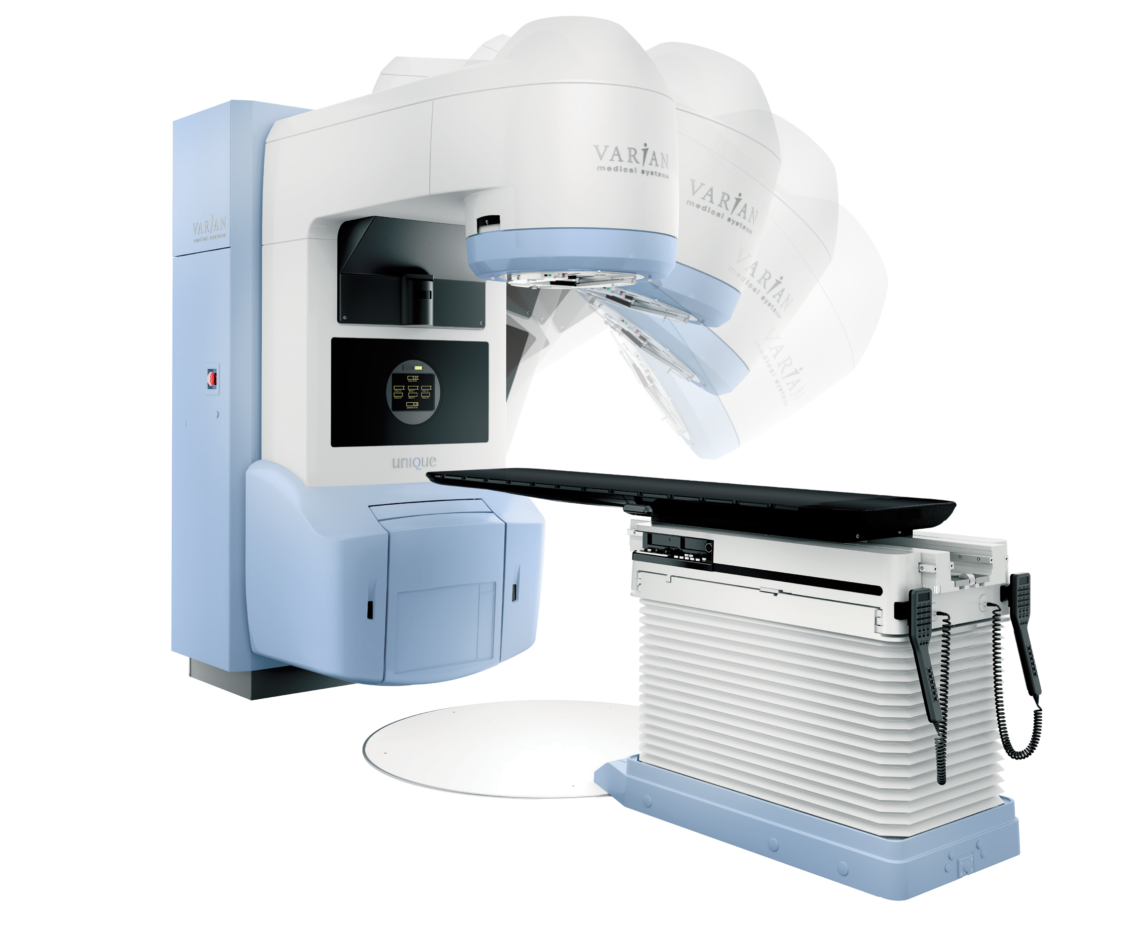
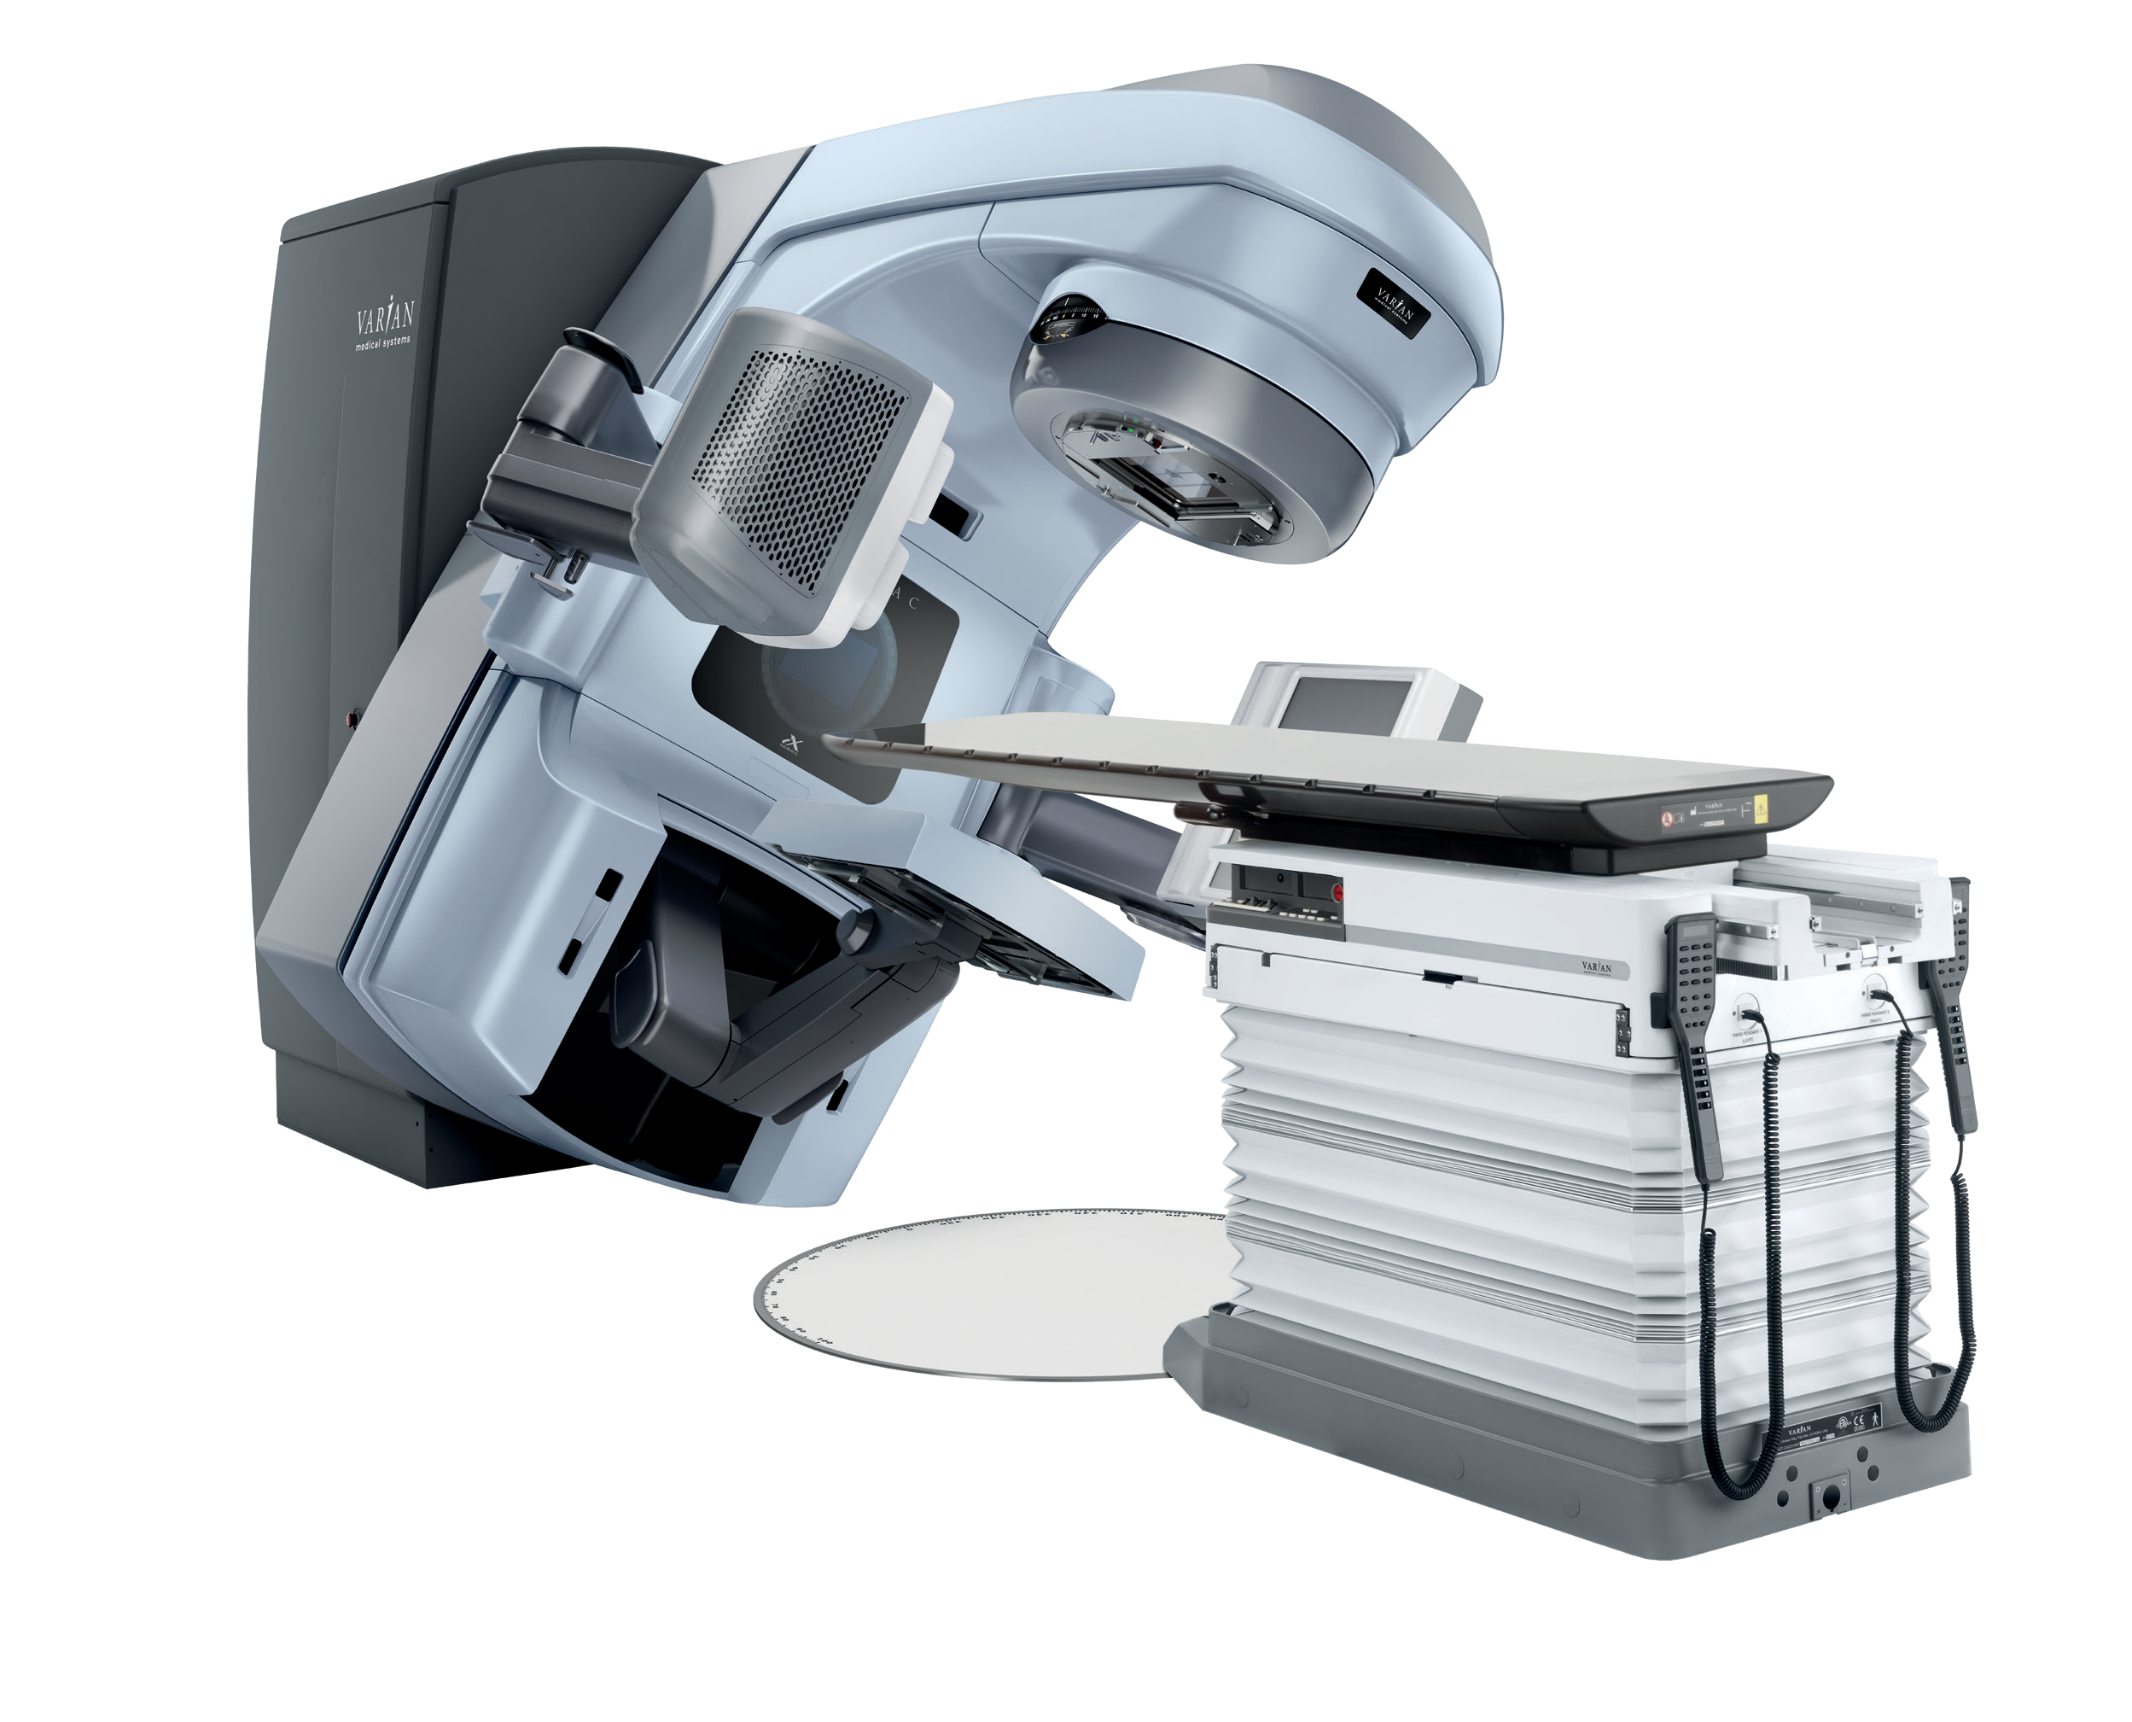
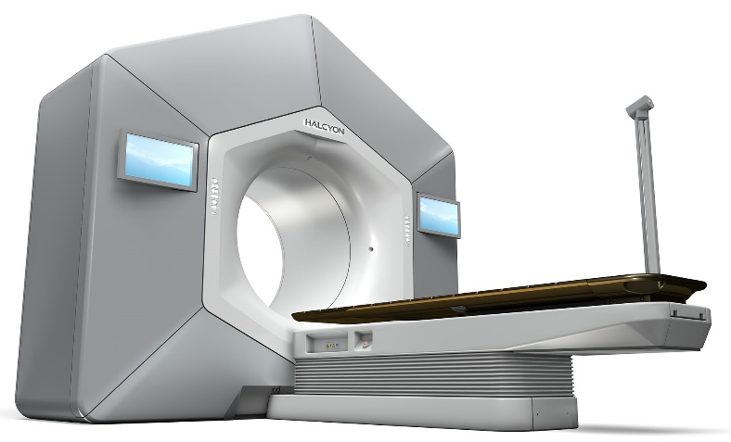
МЕДИЦИНСКИЕ ЛИНЕЙНЫЕ УСКОРИТЕЛИ VARIAN ОТ ЛИЦЕНЗИРОВАННОГО РОССИЙСКОГО ПРЕДСТАВИТЕЛЯ
ЛИНЕЙКА АППАРАТОВ VARIAN ПРОИЗВОДСТВА ФАБРИКИ РТТ
UNIQUE ™ НИЗКОЭНЕРГЕТИЧЕСКИЙ
ЛИНЕЙНЫЙ
УСКОРИТЕЛЬ
CLINAC® iX ВЫСОКОЭНЕРГЕТИЧЕСКИЙ ЛИНЕЙНЫЙ
УСКОРИТЕЛЬ
HALCYON®
СИСТЕМА РАДИОТЕРАПИИ ТУННЕЛЬНОГО ТИПА
Информация, содержащаяся в настоящей презентации, является конфиденциальной и предоставляется исключительно в информационных целях и не может быть воспроизведена, ретранслирована или распространена среди других лиц или опубликована, полностью или частично.

Slide 2
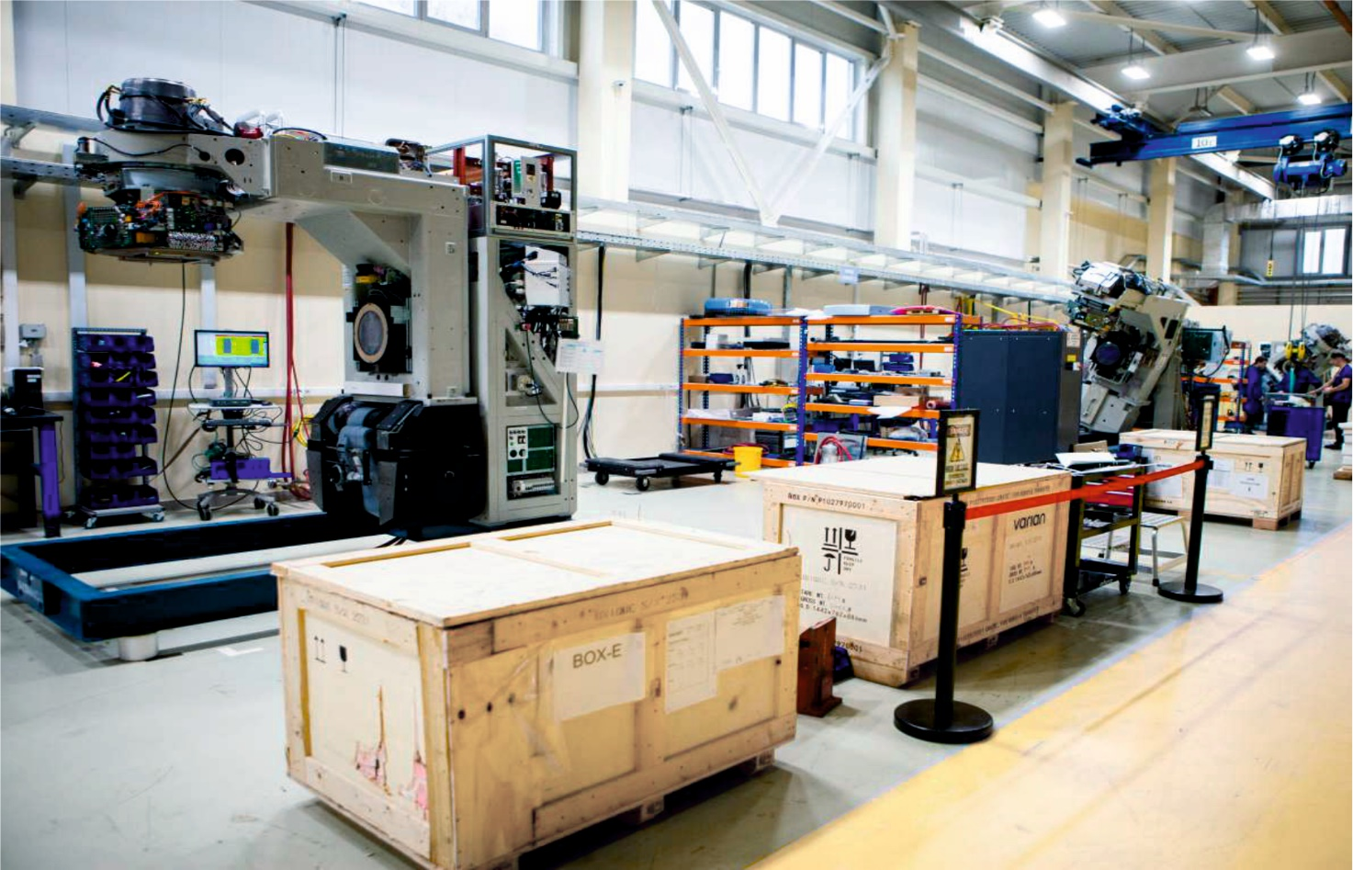
ФАБРИКА РТТ - СТРАТЕГИЧЕСКИЙ ПАРТНЕР VARIAN В РОССИИ
ФАБРИКА РАДИОТЕРАПЕВТИЧЕСКОЙ ТЕХНИКИ - ЕДИНСТВЕННОЕ В РОССИИ ПРЕДПРИЯТИЕ, ВЫПУСКАЮЩЕЕ ЛИНЕЙНЫЕ УСКОРИТЕЛИ ДЛЯ ЛУЧЕВОЙ ТЕРАПИИ.
ПРОИЗВОДСТВЕННЫЙ ПАРТНЕР ПРОИЗВОДСТВО
На основании лицензионного соглашения с компанией Varian а Siemens Healthineers Company – ведущим мировым производителем оборудования для радиотерапии, радиохирургии и протонной терапии Фабрика РТТ осуществляет производство медицинских ускорителей, удовлетворяющих всем клиническим потребностям отделения лучевой терапии.
ДИСТРИБУЦИЯ
Наряду с производственной деятельностью Фабрика РТТ является авторизованным дистрибьютором всей продукции Varian, за счет чего предлагает комплексные решения по оснащению ЛПУ техникой отечественного и зарубежного производства.
НАЦИОНАЛЬНАЯ ПРОГРАММА
ЛОКАЦИЯ ЗАВОДА ОЭЗ "ДУБНА
Проект локализации производства по готовой технологии реализован с целью удовлетворения спроса онкологических ЛПУ на современную и доступную технику для лучевой терапии в рамках национального проекта «Здравоохранение» выполнение требований госпрограммы по импортозамещению в медицинской промышленности.
ОБЩАЯ ПЛОЩАДЬ ПЛОЩАДЬ 2250 м²
ПРОИЗВОДСТВЕННАЯ МОЩНОСТЬ - до 75 ед./год
ЛИНЕЙКА ВЫПУСКАЕМЫХ АППАРАТОВ 3 модели
ПОСТАВКИ ФАБРИКИ РТТ В 2019-2021 ГГ. > 60 ед.

Slide 3


























НАШИ ПАРТНЕРЫ
VARIAN A SIEMENS HEALTHINEERS COMPANY является ведущим мировым производителем оборудования для радиотерапии, радиохирургии и протонной терапии (США). На протяжении более 70 лет VarianTM разрабатывает, создает и поставляет инновационные технологии и решения для лечения рака своим клиническим партнерам по всему миру, чтобы помочь им лечить миллионы пациентов каждый год.
ГРУППА КОМПАНИЙ «Р-ФАРМ» – мажоритарный владелец ООО «Фабрика РТТ». ГК «Р-Фарм» - один из лидеров рынка медицинских технологий в России, специализируется на производстве высокотехнологичных лекарственных средств, НИОКР, а также дистрибуции лабораторных принадлежностей и медицинского оборудования.
RADIO
PHARMA SOLUTIONS
IBA –основанная в 1986 году, является международной компанией в области медицинских технологий, специализирующейся на разработке комплексных инновационных решений для диагностики и лечения онкологии.
ПРОЕКТ ПОДДЕРЖИВАЮТ
МИНПРОМТОРГ РОССИИ – главный государственный регулятор в области медицинской и фармацевтической промышленности и главный исполнитель госпрограммы по импортозамещению.
Проект локализации производства технологии Varian на базе Фабрики РТТ поддержан Минпромторгом РФ как соответствующий целям и приоритетам деятельности министерства в области импортозамещения.
АДМИНИСТРАЦИЯ МОСКОВСКОЙ ОБЛАСТИ – Фабрика РТТ является резидентом Особой экономической зоны «Дубна», расположенной в Подмосковье. В статусе резидента предприятию был предоставлен участок земли и готовая инженерно-техническая инфраструктура.

Slide 4
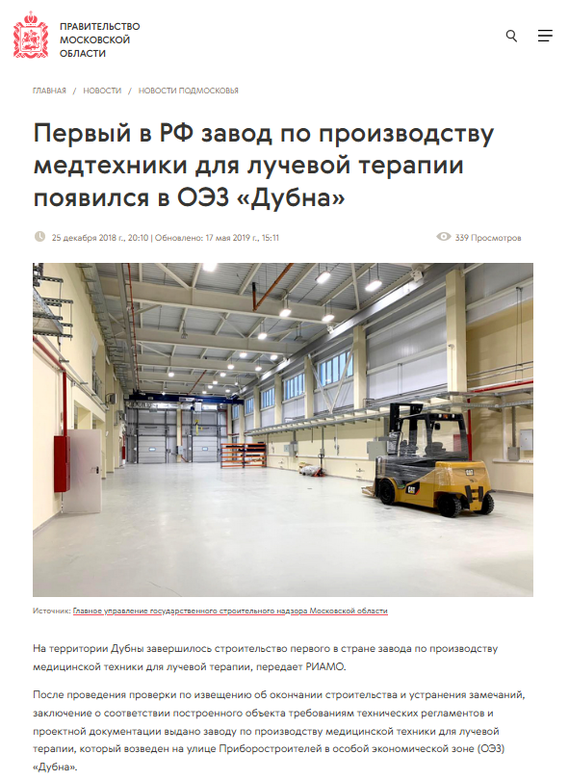
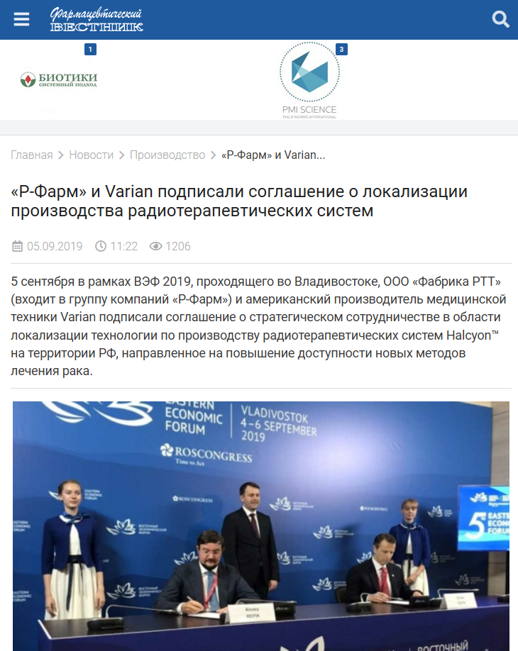
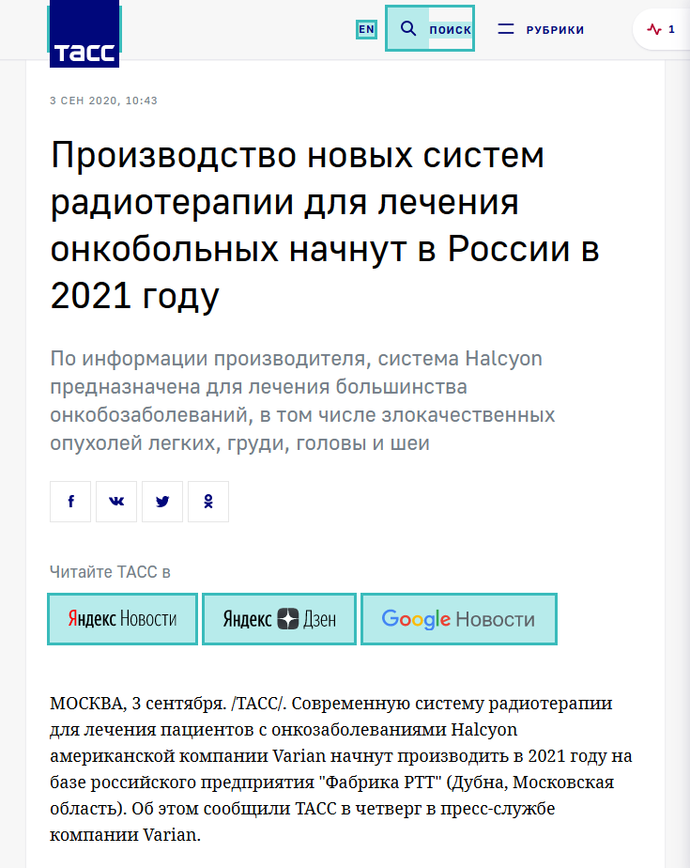
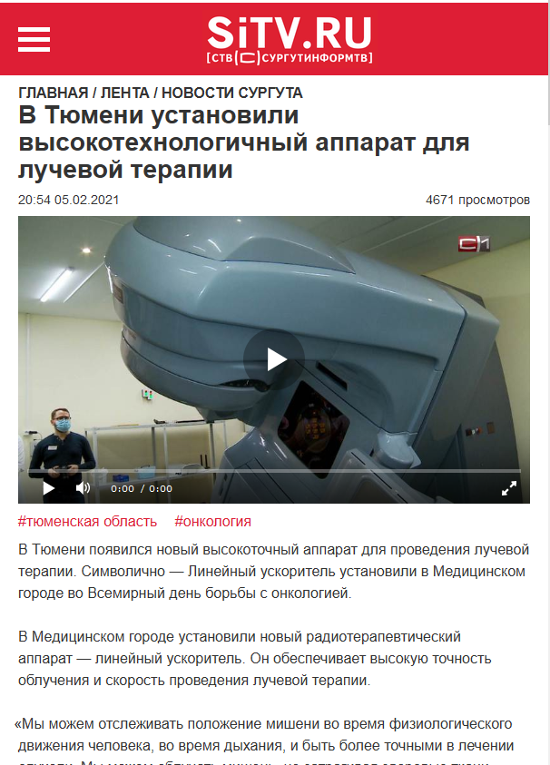
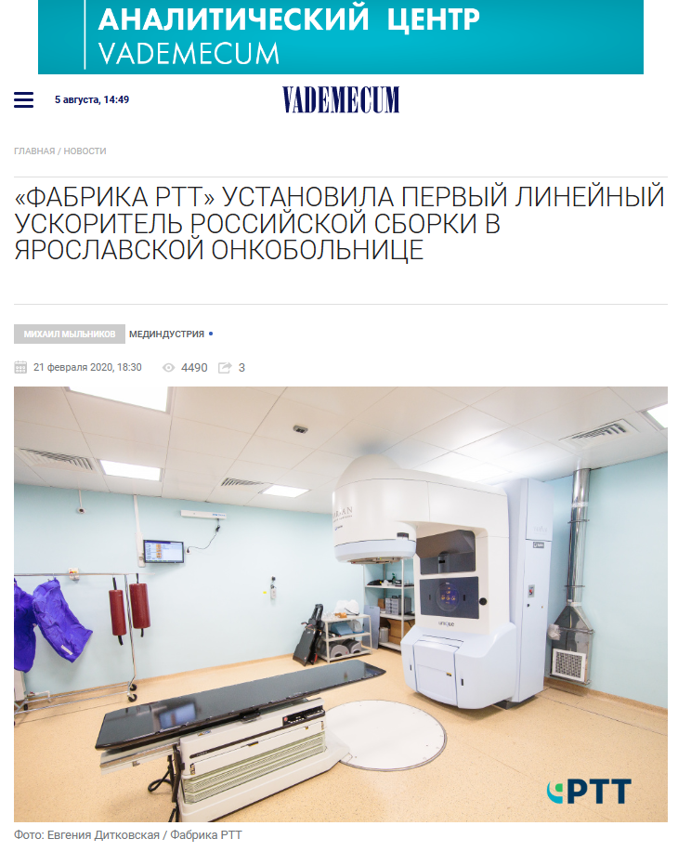
КЛЮЧЕВЫЕ ЭТАПЫ РАЗВИТИЯ
2018
2019
2020
2021
ИЮНЬ
ЯНВАРЬ-АПРЕЛЬ
ЯНВАРЬ-ДЕКАБРЬ
АВГУСТ
«Р-Фарм» становится мажоритарным владельцем Фабрики РТТ и финансирует строительство завода по производству ускорителей Varian
Сборка прототипов аппаратов Unique и Clinac iX в рамках первого лицензионного соглашения
50 аппаратов продано с запуска работы предприятия в 2019 г.
запуск производства HALCYON - одной из самых современных систем радиотерапии в мире
ДЕКАБРЬ
МАЙ
ОКТЯБРЬ
Завершено строительство объекта в ОЭЗ «Дубна»
Получение первых заказов
ИЮНЬ
>60 ускорителей поставила Фабрика РТТ в ходе реализации нацпроекта «Здравоохранение»
Начало поставок техники в ЛПУ по всей стране
ДЕКАБРЬ
Varian и Фабрика РТТ подписывают соглашение о локализации производства третьей модели - Halcyon
ПО ИТОГАМ ГОДА
Продано 13 ускорителей. Фабрика РТТ становится лидером рынка в сегменте госзаказа

Slide 5
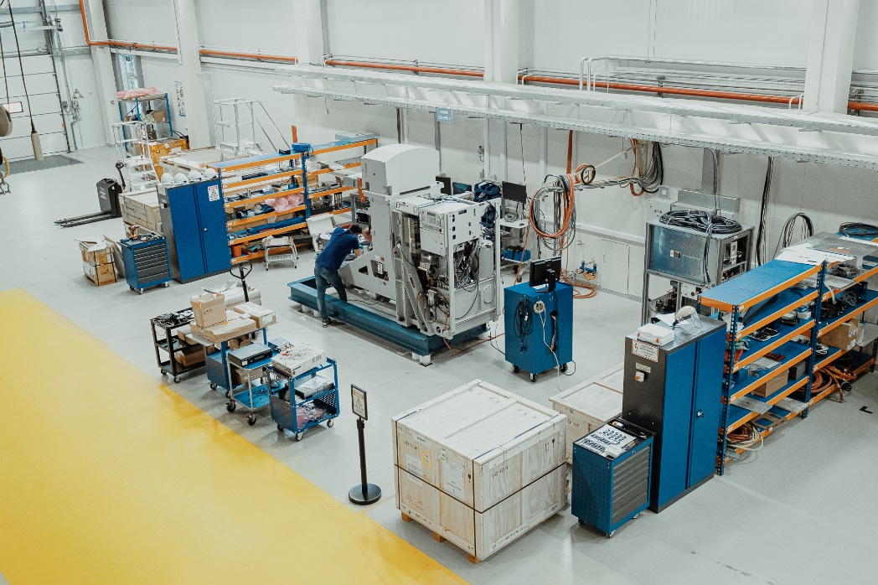
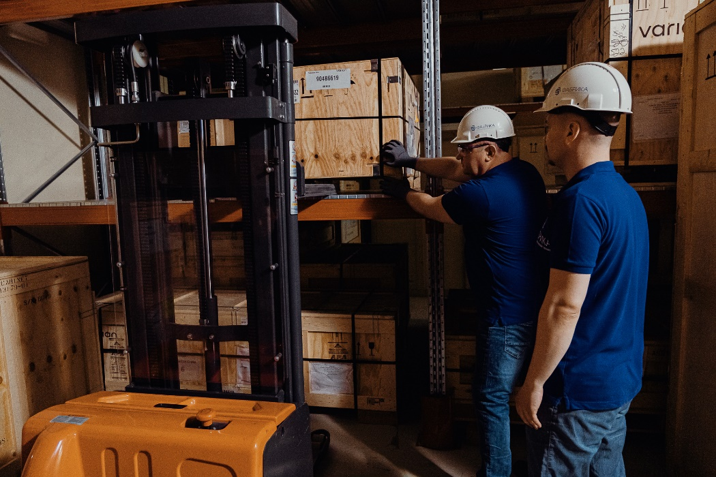
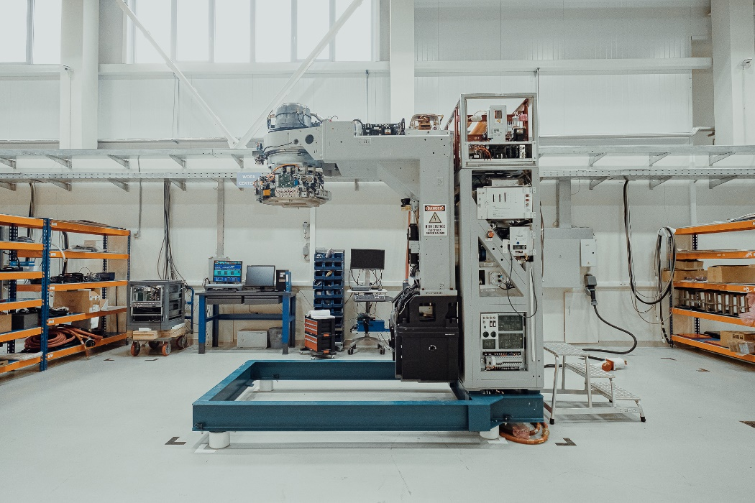
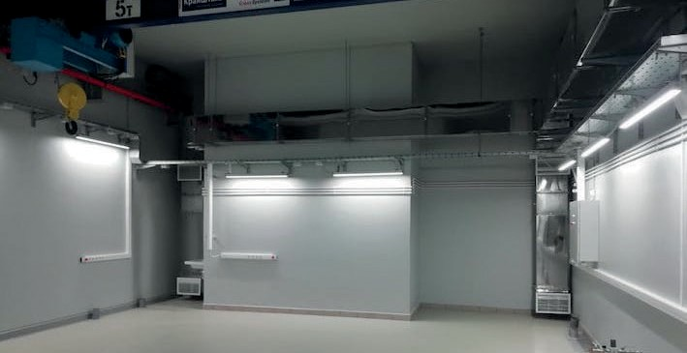
ПРОИЗВОДСТВЕННЫЕ ПЛОЩАДИ
ПРОИЗВОДСТВЕННАЯ ПЛОЩАДЬ –
900 м²
ОБЩИЙ ВИД
СКЛАД ДЕТАЛЕЙ И КОМПОНЕНТОВ
СБОРОЧНЫЙ ПОСТ
БУНКЕР ДЛЯ РАДИАЦИОННЫХ ИСПЫТАНИЙ

Slide 6
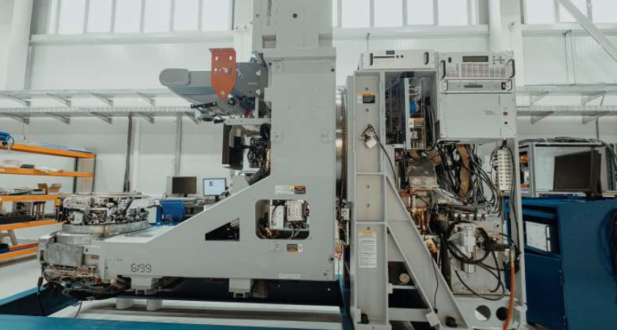
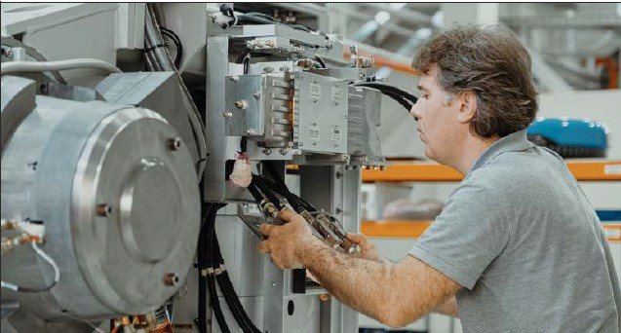
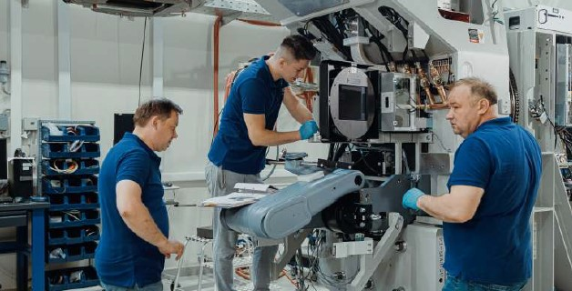
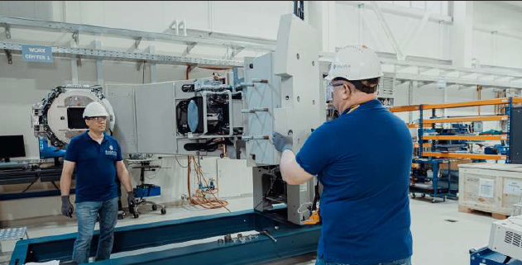
ПРОЦЕСС ПРОИЗВОДСТВА
ПРОИЗВОДСТВЕННАЯ ПЛОЩАДЬ –
900 м²
СТЫКОВКА ГЕНТРИ И СТЕНДА
ПОДКЛЮЧЕНИЕ КАБЕЛЬНОЙ СИСТЕМЫ
СБОРКА АППАРАТА
МОНТАЖ ПРОТИВОВЕСОВ

Slide 7
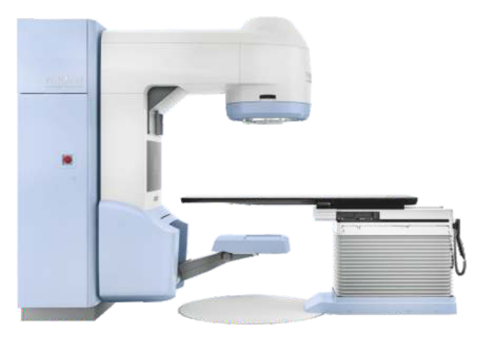
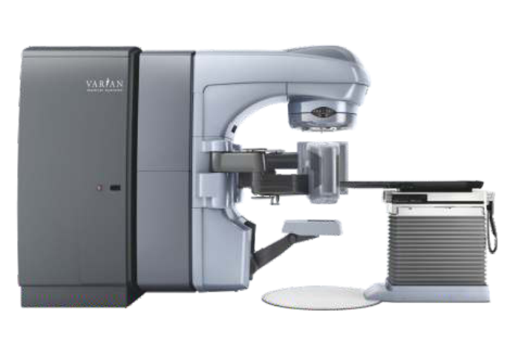
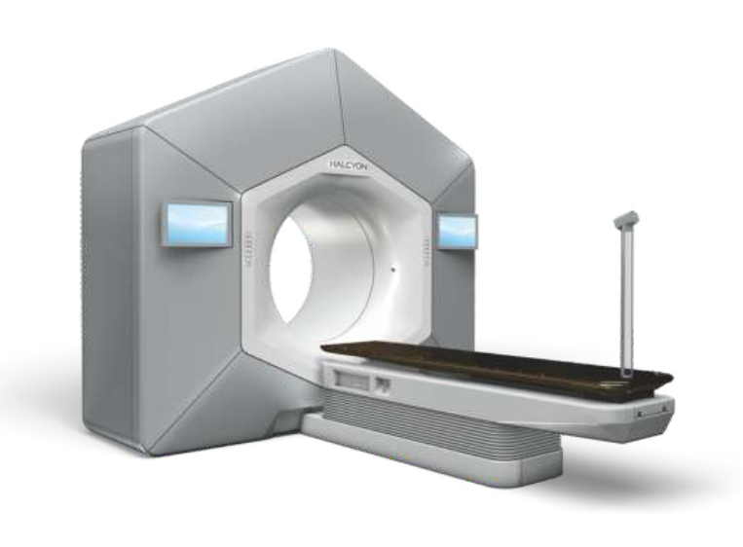
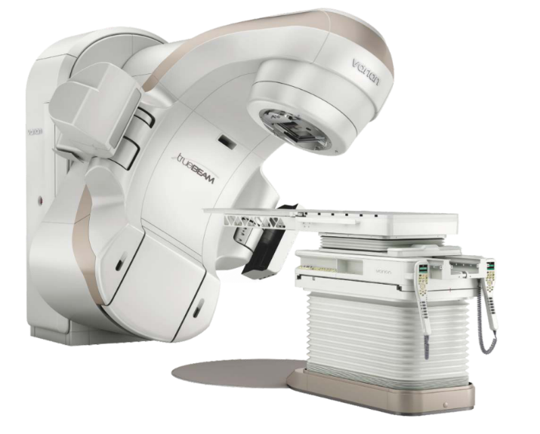
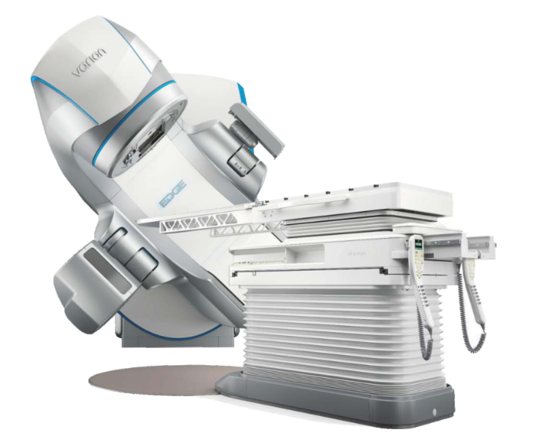
ЛИНЕЙКА УСКОРИТЕЛЕЙ VARIAN
Аппараты производства Фабрики РТТ
НИЗКОЭНЕРГЕТИЧЕСКИЙ ЛИНЕЙНЫЙ УСКОРИТЕЛЬ
UNIQUE™
ВЫСОКОЭНЕРГЕТИЧЕСКИЙ ЛИНЕЙНЫЙ УСКОРИТЕЛЬ CLINAC ® iX
СИСТЕМА РАДИОТЕРАПИИ HALCYON ®
Дистрибуция
СИСТЕМА РАДИОТЕРАПИИ TRUEBEAM ®
Революционная технология лучевой терапии и радиохирургии, универсальная в лечении большинства локализаций раковых опухолей
АППАРАТ ДЛЯ РАДИОХИРУРГИИ
EDGE ®
Новая эра радиохирургических процедур с широкими возможностями отслеживания положения мишени в режиме реального времени

Slide 8
ЛИНЕЙНЫЙ УСКОРИТЕЛЬ CLINAC iX
CLINAC iX
ВЫСОКОЭНЕРГЕТИЧЕСКИЙ ЛИНЕЙНЫЙ МЕДИЦИНСКИЙ УСКОРИТЕЛЬ В КЛИНИКАХ ПО ВСЕМУ МИРУ УСТАНОВЛЕНО БОЛЕЕ 6000 ЛИНЕЙНЫХ УСКОРИТЕЛЕЙ АППАРАТНОЙ ПЛАТФОРМЫ CLINAC
ЭНЕРГИИ ФОТОННЫХ ПУЧКОВ |  | от 4 до 25 МВ
ЭНЕРГИИ ЭЛЕКТРОННЫХ ПУЧКОВ |  | от 4 до 22 MеВ
РЕЖИМ FFF (Flattening Filter Free)* |  | до 2400 МЕ/мин.
ПРЕИМУЩЕСТВА УСКОРИТЕЛЬНОГО ТРАКТА НА СТОЯЧЕЙ ВОЛНЕ |  | стабильный пучок с момента включения; небольшие габариты; быстрый набор мощности дозы
КЛЮЧЕВЫЕ ВОЗМОЖНОСТИ:
Энергия фотонов: до 3 энергий, включая FFF
Энергия электронов: до 6 энергий
Мощность дозы в режиме FFF: до 2400 МЕ/мин
Методики: IMRT, IGRT, RapidArc
Системы визуализации: MV и kV -2D и 3D*
Технологии: облучение с синхронизацией по дыханию
*опция
БОЛЬШЕ ПРЕИМУЩЕСТВ С CLINAC iX:
Уменьшенная продолжительность процедуры в режиме высокой интенсивности FFF (доступен при 6 и 10 МВ);
Полный контроль над положением пациента с помощью стола ExactCouch®;
Позиционирование мишени в режиме реального времени;
Облучение в любой фазе дыхательного цикла без задержки дыхания с помощью функции RPM (Real-time Position Manager);
Получение изображения с дозовой нагрузкой менее 1 МЕ;
Возможность мониторинга сеанса излучения в реальном времени через систему визуализации в киловольтном пучке.
ВЫСОКОЭНЕРГЕТИЧЕСКИЙ ЛИНЕЙНЫЙ УСКОРИТЕЛЬ CLINAC ® iX

Slide 9
UNIQUE ОСНОВНЫЕ ХАРАКТЕРИСТИКИ
UNIQUE
НИЗКОЭНЕРГЕТИЧЕСКИЙ ЛИНЕЙНЫЙ УСКОРИТЕЛЬ
ЯВЛЯЕТСЯ ЭФФЕКТИВНЫМ И ДОСТУПНЫМ РЕШЕНИЕМ ДЛЯ ОТДЕЛЕНИЯ ЛУЧЕВОЙ ТЕРАПИИ ПРИ ЕЖЕДНЕВНЫХ РУТИННЫХ ОПЕРАЦИЯХ И ПАЛЛИАТИВНОЙ ПОМОЩИ.
КЛЮЧЕВЫЕ ВОЗМОЖНОСТИ UNIQUE:
Энергия фотонов: 6МВ
Мощность дозы: до 600 МЕ/мин
Методики: IMRT, IGRT, RapidArc облучение с синхронизацией по дыханию
Система визуализации: MV
МЛК: Millenium MLC 120
ЭНЕРГИИ ФОТОННЫХ ПУЧКОВ |  | 6 МВ
МОЩНОСТЬ ДОЗЫ ФОТОННЫХ ПУЧКОВ |  | до 600 МЕ/мин.
ТИП КОЛЛИМАТОРА |  | Millennium MLC- 120.
СИСТЕМА ВИЗУАЛИЗАЦИИ |  | PortalVision aS1000
НИЗКОЭНЕРГЕТИЧЕСКИЙ ЛИНЕЙНЫЙ УСКОРИТЕЛЬ UNIQUE ™

Slide 10
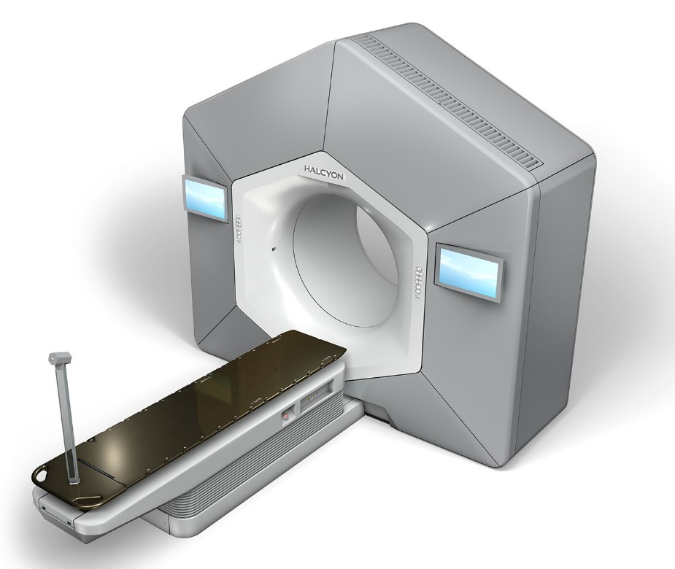
HALCYON: ШАГ В БУДУЩЕЕ РАДИОТЕРАПИИ
3 КЛЮЧЕВЫХ ПРЕИМУЩЕСТВА HALCYON
МАКСИМАЛЬНАЯ ЭФФЕКТИВНОСТЬ
Беспрецедентная скорость лечения:
Высокая скорость движения гентри и МЛК нового поколения позволяет проводить лечение с максимальной мощностью дозы.
Оптимизированный рабочий процесс:
Сеанс лучевой терапии обычно занимает менее 10 мин.
Быстрое и безопасное позиционирование пациента без необходимости ручного управления.
Продолжительность ежедневного теста MPC* - не более 5 мин.
Простота эксплуатации:
Установка и ввод в эксплуатацию – до 15 дней**
Сниженное энергопотребление по сравнению с другими системами радиотерапии
ЭРГОНОМИЧНЫЙ ДИЗАЙН
Простой и последовательный процесс эксплуатации системы.
Низкий уровень шума системы способствует более комфортной обстановке для пациента.
Антиколлизионная система исключает возможность столкновения элементов ускорителя с пациентом.
Широкая апертура гентри - 100 см для максимального комфорта пациента.
Низкая кушетка с плавным ходом.
Видеосистема и переговорное устройство для связи с пациентом, интегрированные в конструкцию ускорителя.
ВЫСОКОЕ КАЧЕСТВО ЛЕЧЕНИЯ
Проведение процедур IMRT и RapidArcTM под обязательным контролем по технологии IGRT.
Улучшенная визуализация мягких тканей с помощью технологии kV CBCT.
Использование статистической реконструкции iCBCT для повышения качества изображения.
СИСТЕМА РАДИОТЕРАПИИ ТУННЕЛЬНОГО ТИПА HALCYON®
*MPC – Machine Performance Check
** Установка и ввод в эксплуатацию конвенционального ускорителя – 45-60 дней

Slide 11
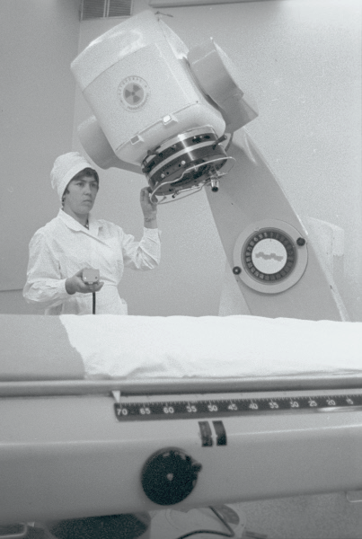
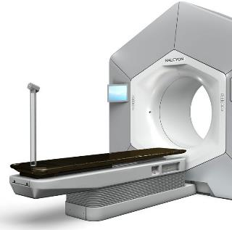
СИСТЕМА РАДИОТЕРАПИИ HALCYON ОТ ЛИЦЕНЗИРОВАННОГО РОССИЙСКОГО ПРОИЗВОДИТЕЛЯ
Для большинства российских онкологических медучреждений, где каньоны были спроектированы под
гамма-терапевтические аппараты, HALCYON станет эффективной альтернативой устаревшей технике.
1
Компактные размеры и встроенный поглотитель пучка позволяют устанавливать HALCYON в каньоне для кобальтовых аппаратов, как правило, без реконструкции и усиления радиационной защиты помещения.
2
3
Пропускная способность линейного ускорителя HALCYON в 1,5 – 2 раза выше по сравнению с гамма-терапевтическими аппаратами.
HALCYON позволяет проводить лучевую терапию на качественно новом уровне за счет использования современных методик и режимов облучения, таких как IGRT, IMRT, RapidArc , FFF
НА СЕГОДНЯШНИЙ ДЕНЬ, СИСТЕМА РАДИОТЕРАПИИ HALCYON ЯВЛЯЕТСЯ ОДНОЙ ИЗ САМЫХ ПЕРЕДОВЫХ НА РЫНКЕ*.
В I ПОЛУГОДИИ 2021 ГОДА ФАБРИКА РТТ ЗАПУСТИТ СЕРИЙНЫЙ ВЫПУСК СИСТЕМЫ В ОЭЗ «ДУБНА».
ЛИНЕЙНЫЕ УСКОРИТЕЛИ РОССИЙСКОГО ПРОИЗВОДСТВА МОГУТ БЫТЬ ОСНАЩЕНЫ СИСТЕМОЙ kV CBCT И МЕТОДОМ РЕКОНСТРУКЦИИ iCBCT ДЛЯ ТОЧНОЙ ВИЗУАЛИЗАЦИИ МЯГКИХ ТКАНЕЙ.
ГТА СО-60 «Агат»
Система радиотерапии туннельного типа HALCYON (Varian)
*Из зарегистрированных в РФ

Slide 12
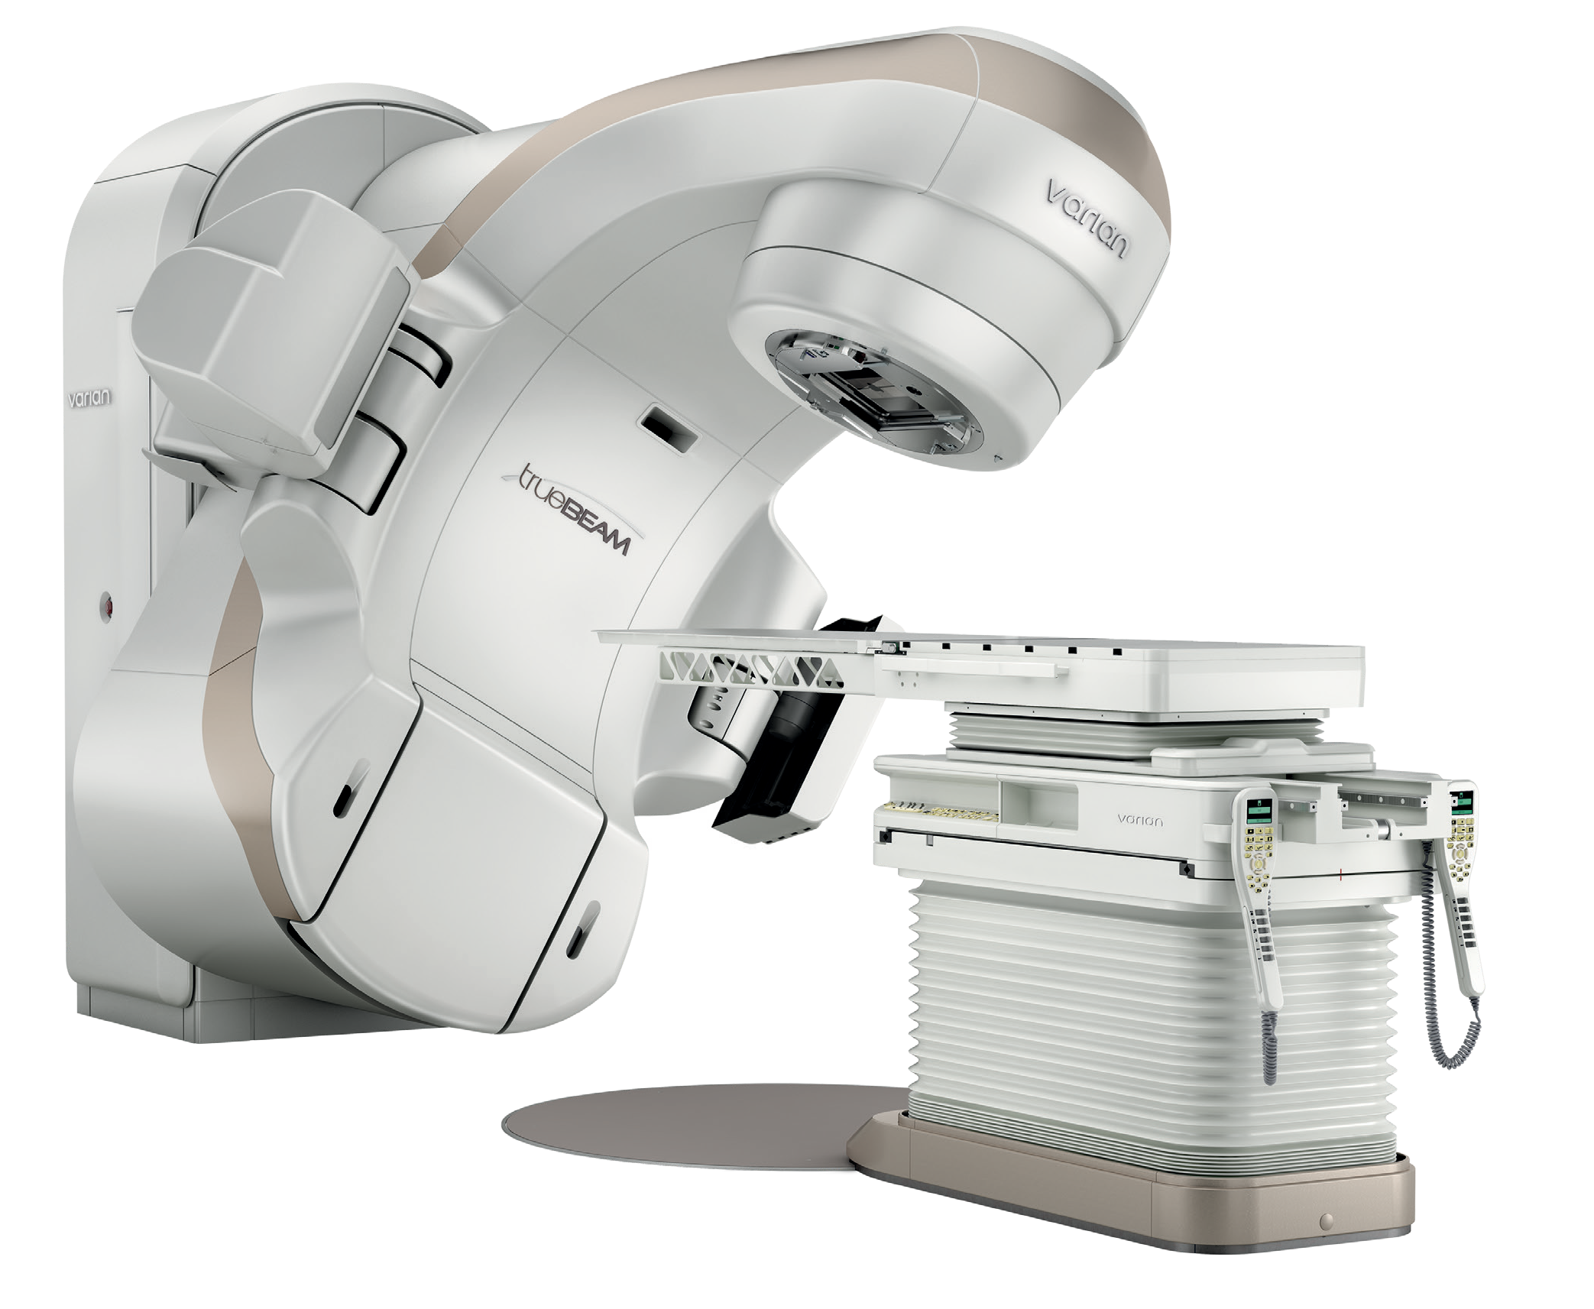
ТЕХНОЛОГИЯ УРОВНЯ ВЕДУЩИХ КЛИНИК МИРА
СИСТЕМА РАДИОТЕРАПИИ TRUEBEAM
КОМПЛЕКСНОЕ ЭФФЕКТИВНОЕ РЕШЕНИЕ ДЛЯ ЛУЧЕВОЙ ТЕРАПИИ, РАДИОХИРУРГИИ И СТЕРЕОТАКСИСА
Передовые технологии, реализованные в аппарате TrueBeam, обеспечивают универсальность терапии любой локализации.
На аппарате может быть реализована как методика облучения электронами для лечения поверхностных новообразований, так и продвинутые методики стереотаксической лучевой терапии и радиохирургии.
КЛЮЧЕВЫЕ ВОЗМОЖНОСТИ:
Энергия Фотонов: до 5 энергий, включая FFF
Энергия электронов : до 8 энергий
Мощность дозы в режиме FFF: до 2400 МЕ/мин
Методики: IMRT,IGRT, RapidArc,SRS,SBRT
Технологии: облучение с синхронизацией по дыханию
МЛК: Millenium MLC 120 стол с 6 степенями свободы PerfectPitch*, многолепестковый коллиматор HD120*
Визуализация: MV и kV – 2D,3D,4D и iCBCT*
*опция
СИСТЕМА ЛУЧЕВОЙ ТЕРАПИИ
TRUEBEAM ®
*поставка на правах дистрибуции

Slide 13
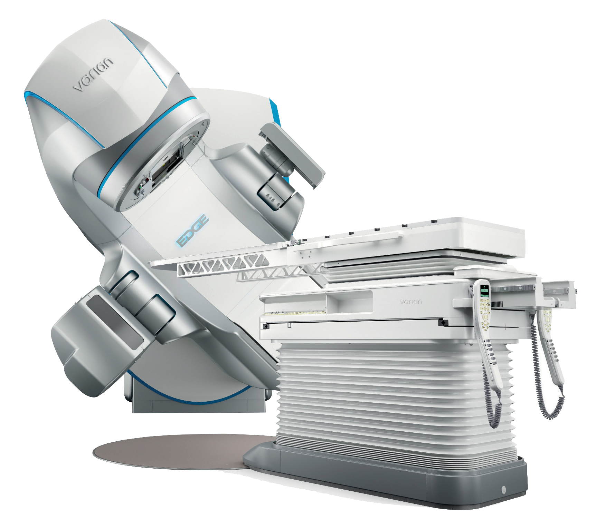
ПЕРЕДОВОЕ РЕШЕНИЕ ДЛЯ РАДИОХИРУРГИИ
АППАРАТ ДЛЯ РАДИОХИРУРГИИ EDGE СИСТЕМА, ОБЪЕДИНЯЮЩАЯ ВОЗМОЖНОСТЬ ОБЛУЧЕНИЯ С МАКСИМАЛЬНО ВЫСОКОЙ МОЩНОСТЬЮ ДОЗЫ И ПОЛНЫЙ КОНТРОЛЬ НАД РАСПОЛОЖЕНИЕМ МИШЕНИ В РЕЖИМЕ РЕАЛЬНОГО ВРЕМЕНИ БЕЗ ИСПОЛЬЗОВАНИЯ ИОНИЗИРУЮЩЕГО ИЗЛУЧЕНИЯ.
ВЫСОКАЯ ТОЧНОСТЬ И ВОЗМОЖНОСТИ АППАРАТА EDGE ПОЗВОЛЯЮТ ОПЕРИРОВАТЬ БОЛЬШЕ ПАЦИЕНТОВ С МАКСИМАЛЬНОЙ ТОЧНОСТЬЮ
ГЛАВНЫЕ ПРЕИМУЩЕСТВА:
Энергия Фотонов: до 5 энергий, включая FFF
Энергия электронов : до 8 энергий
Мощность дозы в режиме FFF: до 2400 МЕ/мин
Методики: IMRT,IGRT, RapidArc,SRS,SBRT, ЛТ высокого разрешения HyperArc
Технологии: облучение с синхронизацией по дыханию,
стол с 6 степенями свободы PerfectPitch*, многолепестковый коллиматор HD120*
Визуализация: MV и kV – 2D,3D,4D и iCBCT*
*опция
АППАРАТ ДЛЯ РАДИОХИРУРГИИ
EDGE ®
*поставка на правах дистрибуции

Slide 14
НАШИ КОНТАКТЫ
ООО «ФАБРИКА РАДИОТЕРАПЕВТИЧЕСКОЙ ТЕХНИКИ»
АДРЕС ПРОИЗВОДСТВА:
141981, МОСКОВСКАЯ ОБЛ., Г. ДУБНА,
УЛ. АКАДЕМИКА АЛЕКСЕЯ СИСАКЯНА, Д. 5
ОФИС В МОСКВЕ:
107078, МОСКВА, УЛ. НОВОРЯЗАНСКАЯ, Д. 8А, СТР. 1
Тел.: +7 (495) 558 6375
АДРЕС ЭЛЕКТРОННОЙ ПОЧТЫ:
INFO@FRTT.RU

